Slide 1
Asp.net core mvc
Работа с бази данни

Slide 2
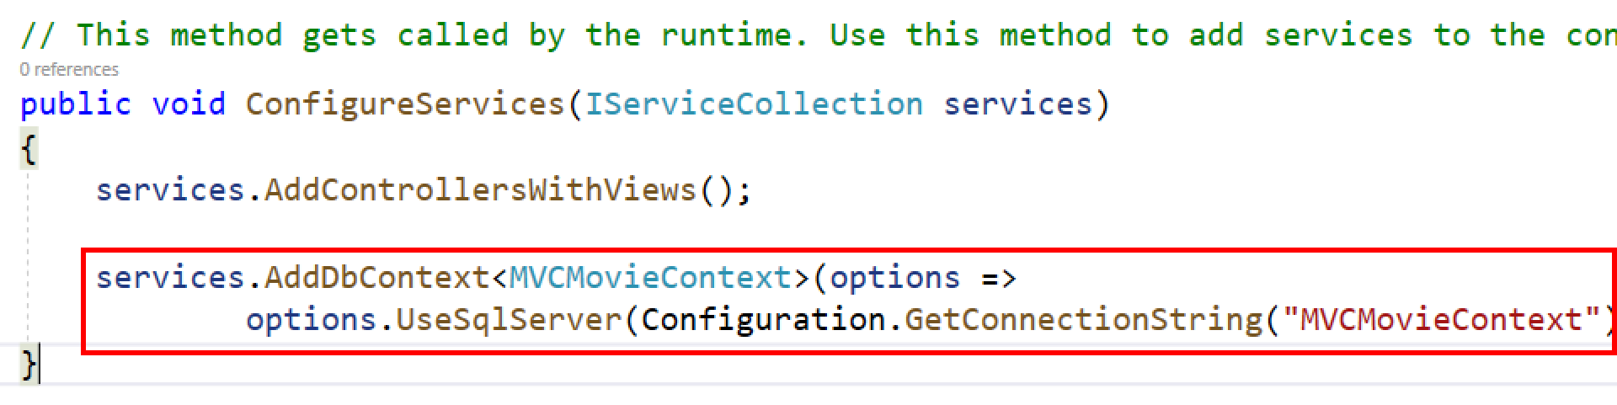
работа с база данни в приложение ASP.NET Core MVC
Обектът MvcMovieContext се справя със задачата за свързване към базата данни и мапинга на обектите на Movie към записи в базата данни.
Контекстът на базата данни е регистриран в DI контейнера в метода ConfigureServices във файла Startup.cs:

Slide 3
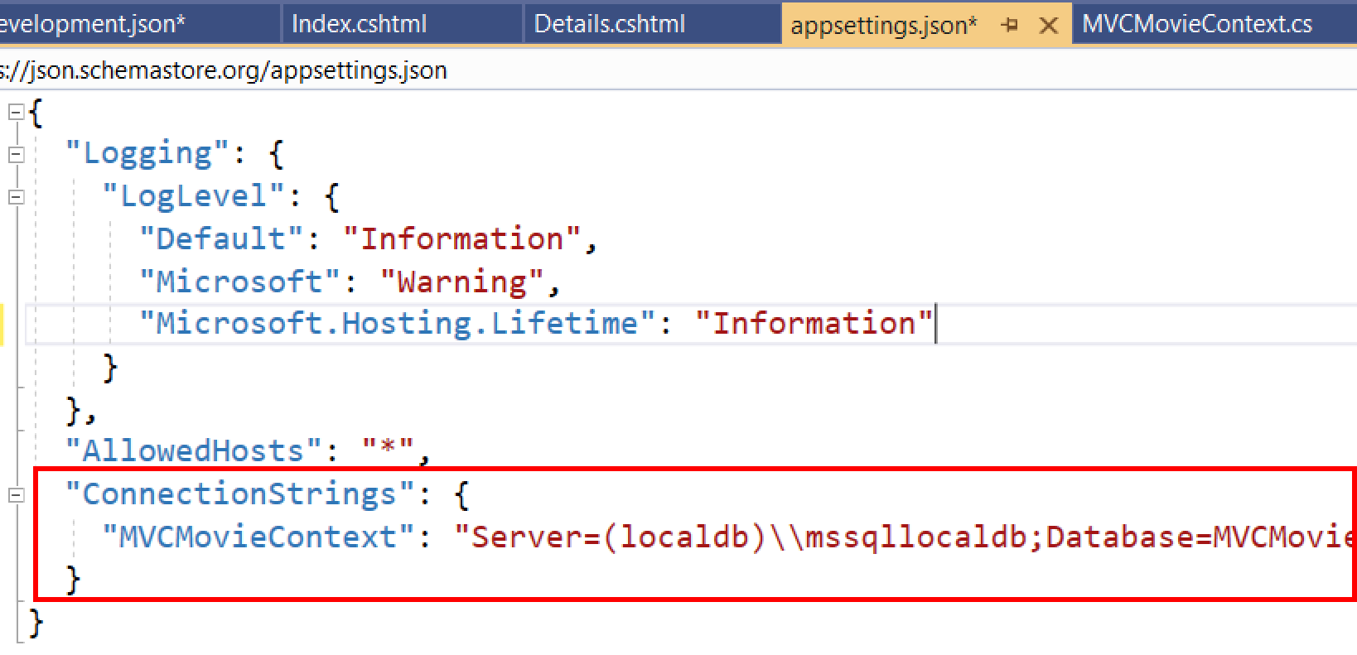
Работа с база данни в приложение
Системата за основна конфигурация на ASP.NET чете ключа ConnectionString.
За локална разработка той получава низа за връзка от файла appsettings.json:

Slide 4
Работа с база данни в приложение SQL Server Express LocalDB
LocalDB:
Това е лека версия на SQL Server Express Database Engine, инсталирана по подразбиране с Visual Studio.
Стартира при поискване с помощта на connection string.
Той е предназначен за разработване на програми.
Работи в потребителски режим, така че няма сложна конфигурация.
По подразбиране създава .mdf файлове в директорията C:/Users/{user}.

Slide 5
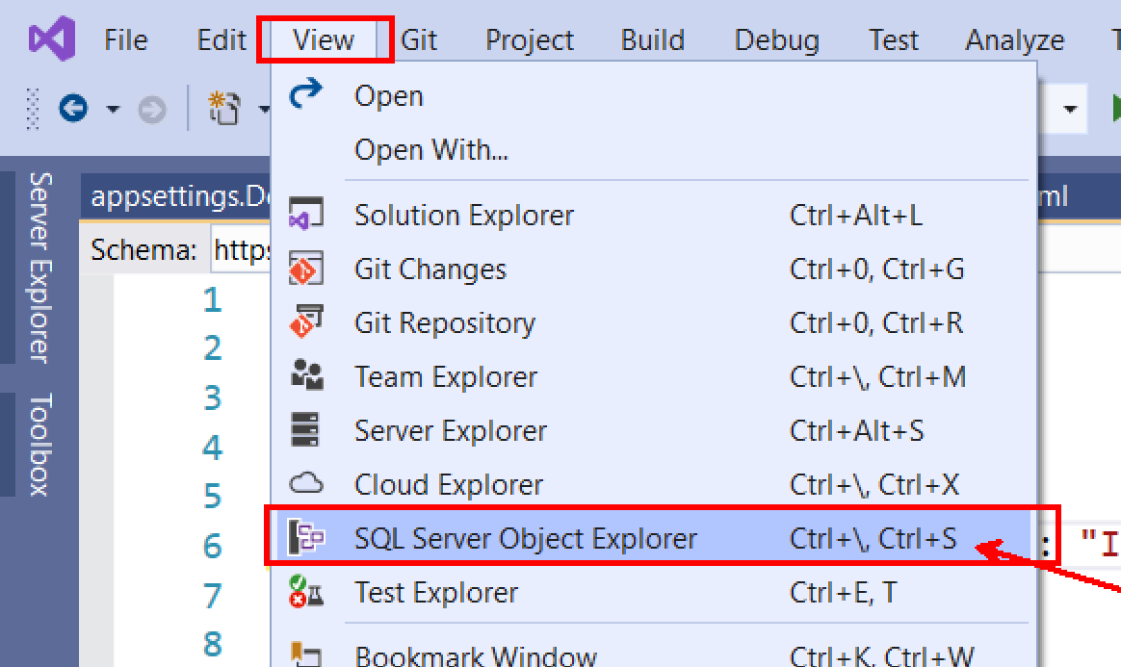
Работа с база данни в приложение SQL Server Express LocalDB
Разгледайте базата данни
От менюто View отворете SQL Server Object Explorer (SSOX).

Slide 6
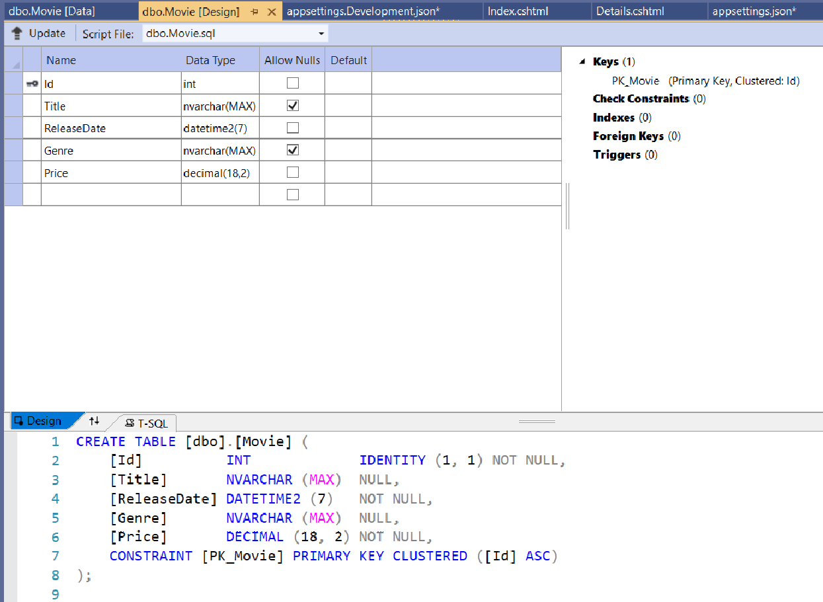
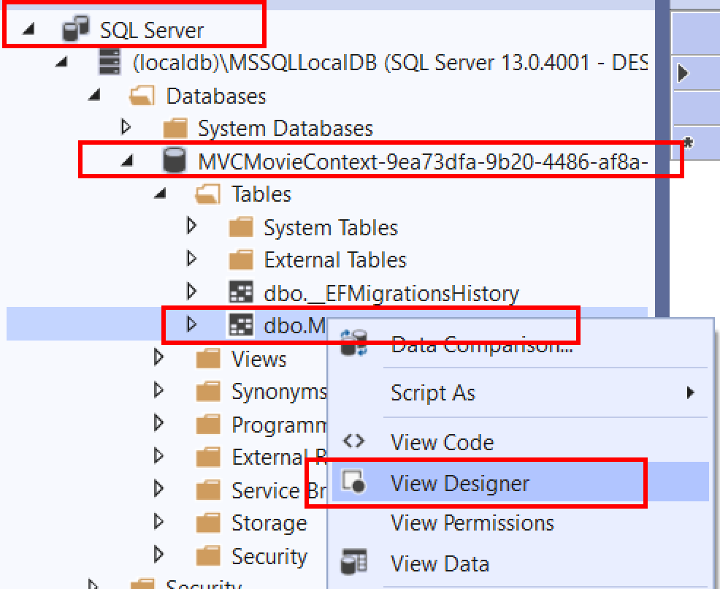
Работа с база данни в приложение SQL Server Express LocalDB
Разгледайте базата данни:
Обърнете внимание на иконата на ключ до ID.
По подразбиране EF прави свойството с име ID първичен ключ.

Slide 7
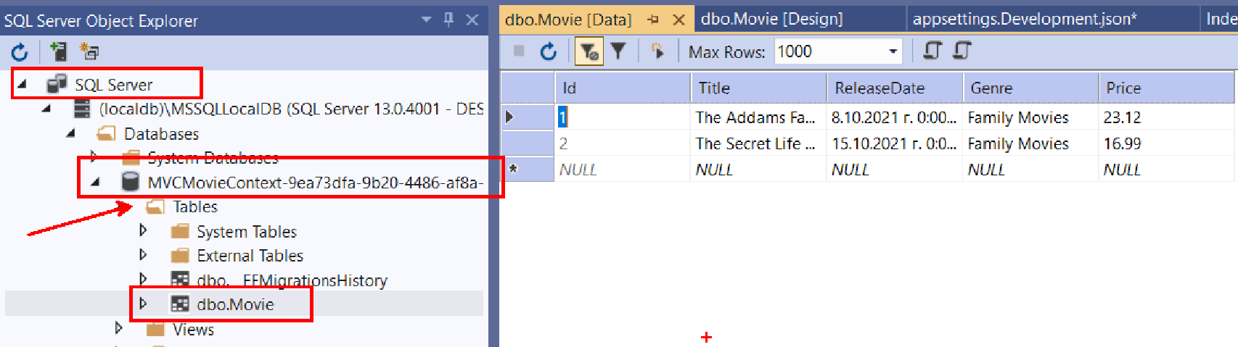
Работа с база данни в приложение SQL Server Express LocalDB
Разгледайте базата данни:
Десен бутон върху Movie таблицата изберете View Data

Slide 8
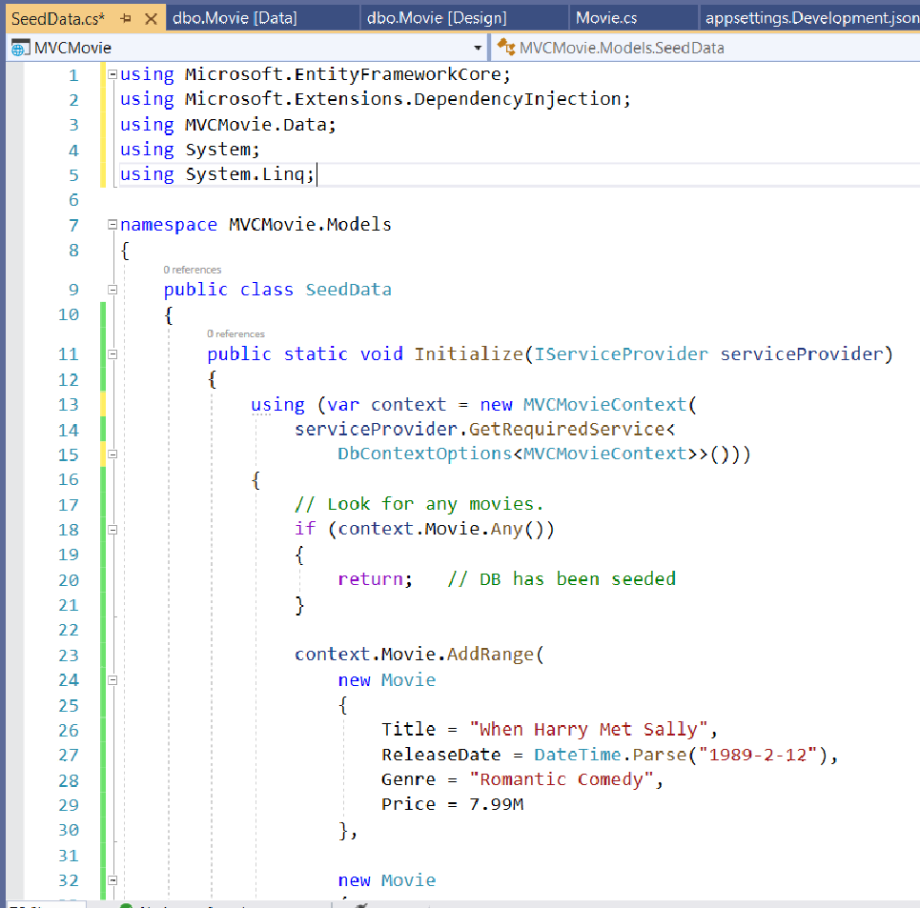
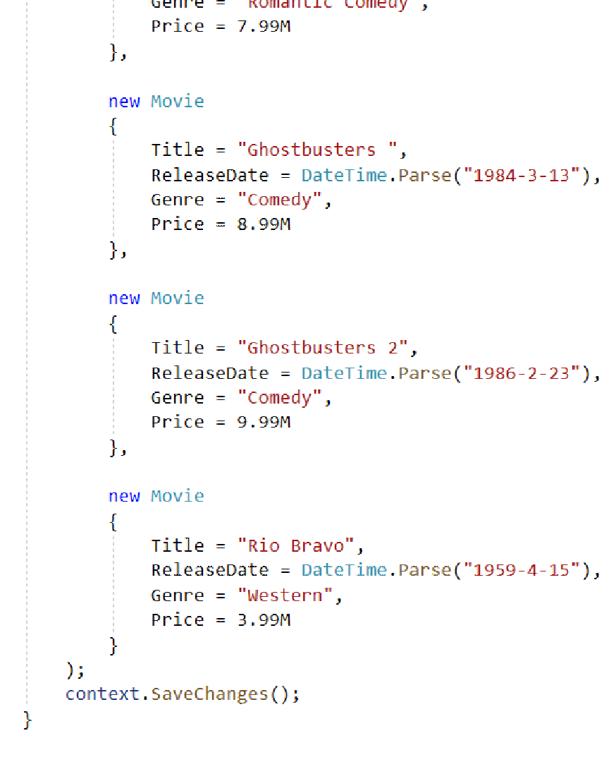
Seed the database
Създайте нов клас с име SeedData в папката Models. Заменете генерирания код със следното:

Slide 9
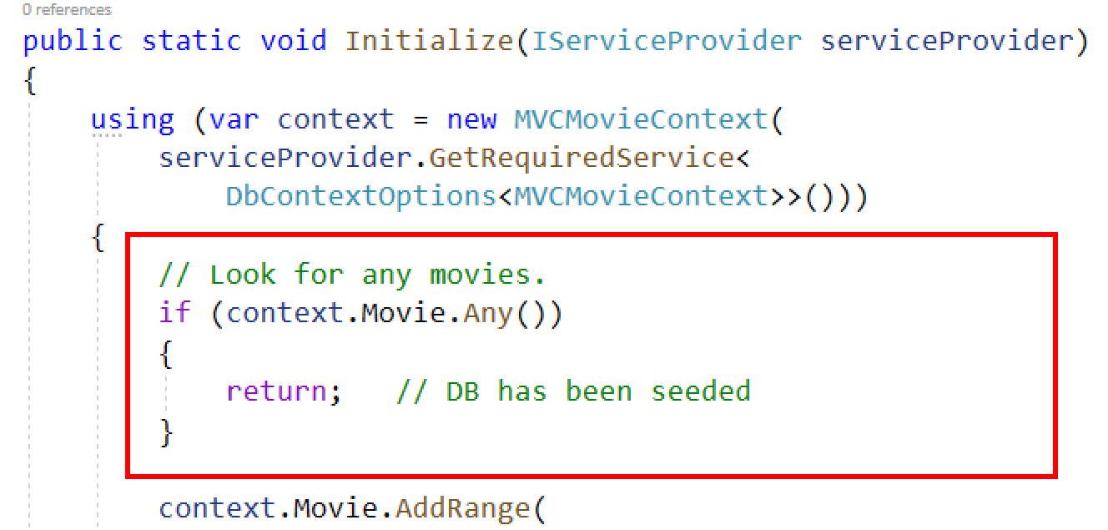
Seed the database
Ако има някакви филми в базата данни, началният инициализатор се връща и не се добавят филми.

Slide 10
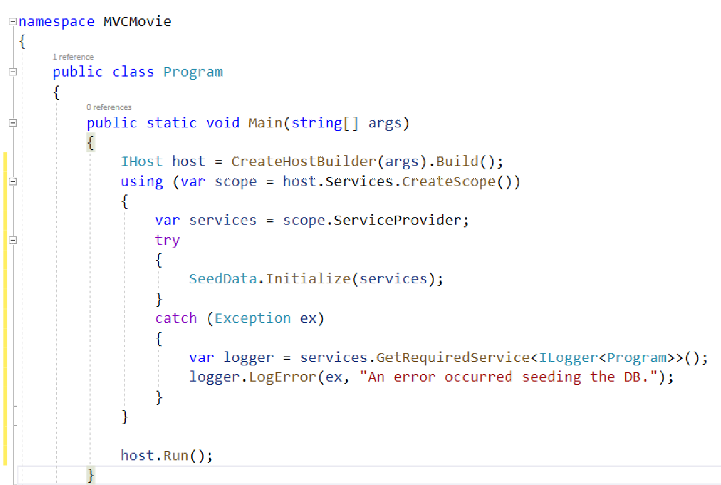
Seed the database
Добавете seed инициализатора.
Заменете съдържанието на Program.cs със следния код:

Slide 11
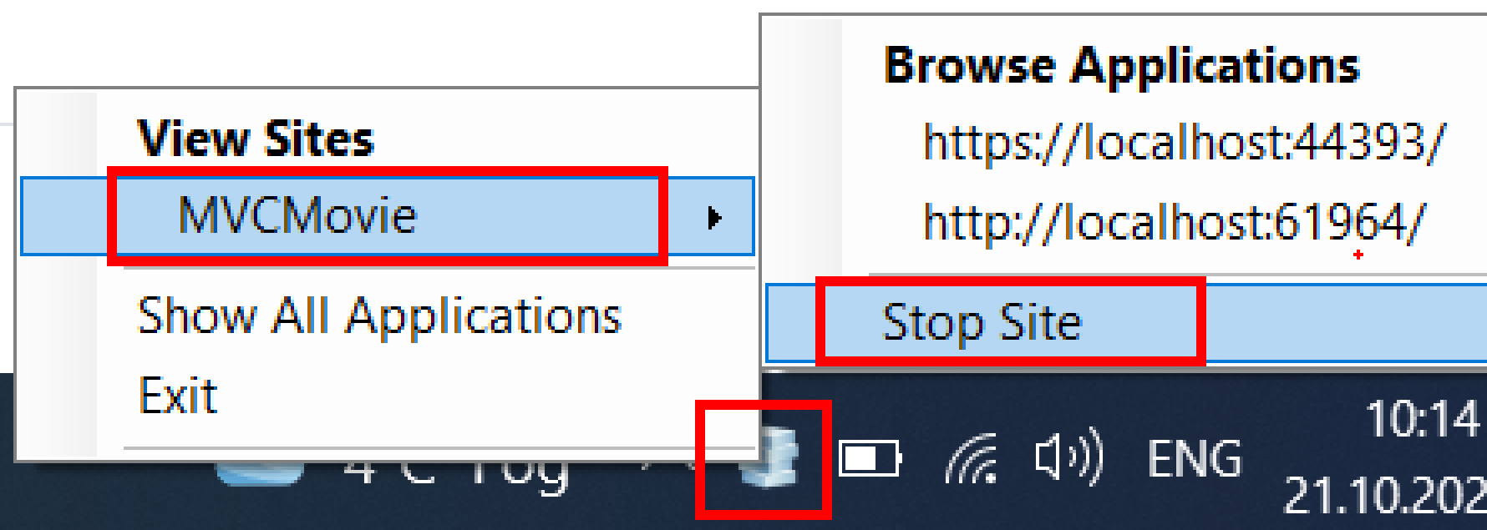
Тествайте приложението
Изтрийте всички записи в базата данни.
Можете да направите това с връзките за изтриване в браузъра или от SSOX.
Принудете приложението да се инициализира, като извикате методите в класа Startup, така че методът seed се изпълнява.
За да принудите инициализацията, IIS Express трябва да бъде спрян и рестартиран.
Можете да направите това с някой от следните подходи:
Щракнете с десния бутон върху иконата на системната област на IIS Express в областта за уведомяване и докоснете Exit или Stop site:

Slide 12
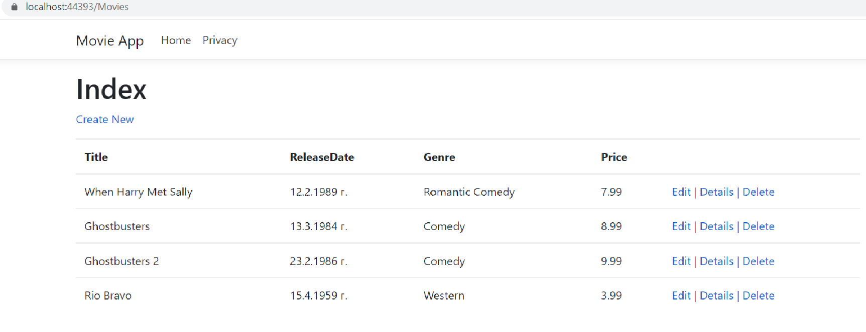
Тествайте приложението
Приложението трябва да зареди seeded данните

